Slide 1
10× cols
Line Buffer
1 pixel: INT 8
11× rows
flatten
0
9
10
19
20
29

Slide 2
10× cols
Line Buffer
滑窗卷积
1 pixel: INT 8
11× rows
flatten
0
9
10
19
20
29

Slide 3
10× cols
Line Buffer
滑窗卷积
1 pixel: INT 8
11× rows
flatten
0
9
10
19
20
29

Slide 4
一次发送一个卷积核和一个偏置，总共77×8+16=632 bits
Conv1 架构分析
SRAM 发送数据和valid
Pending = 0
SRAM 接收地址
Pending = 1
SRAM 接收地址
Pending = 1
写入模型参数：
两个周期写入一次
Conv 进入参数加载状态
Valid=0
Conv 写入参数
Valid=0
一次发送一行输入，总共10×8=80 bits
SRAM 发送数据和valid
Pending = 0
SRAM 接收地址
Pending = 1
SRAM 回收 valid
写入行缓存：
三个周期写入一次
Conv 发送数据请求
sent = 1
Valid=0
Conv 接收数据，写入LB，sent = 0
Conv 发送数据请求
sent = 1
Next state 设置上升沿
疑惑：数据读取有点慢，平均每三个时钟周期才能读取一行数据，能否加速？

Slide 5
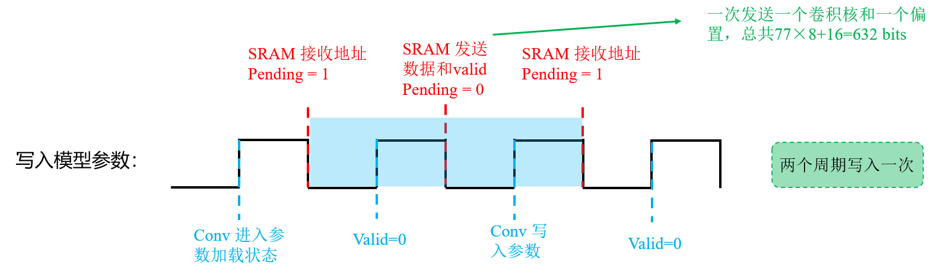
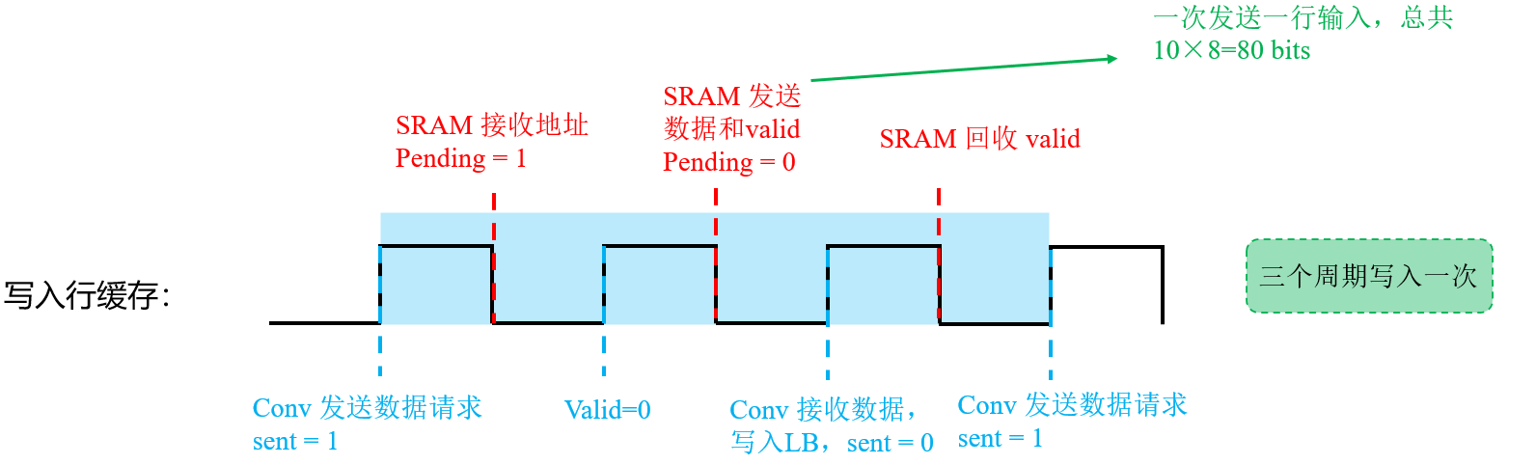
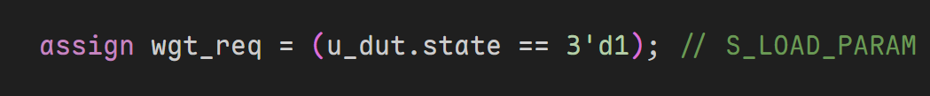
Conv1 架构分析
写入 Weight & Bias
写入 Line Buffer
两种写入模式不同，本质原因在于 wgt_req 和 in_row_req 不同，前者让 SRAM 主动连续发送数据，后者让 SRAM 必须听从 Conv 的请求才能发送数据
权重请求信号
输入请求信号

Slide 6
Conv1 架构分析
计算流水线（五级）：
window 加载
Stage1: 乘法
Stage2: 加法1
Stage3: 加法2
Stage4: Res乘法
Stage4: 移位
col_cnt 更新
输出一个pixel
SRAM 发送数据和valid
Pending = 0
SRAM 接收地址
Pending = 1
col_cnt = 3
wait_row = 1
sent = 1
SRAM: in_row_req = 1
Conv 接收数据，写入LB，sent = 0, wait_row = 0
Conv 恢复计算

Slide 7
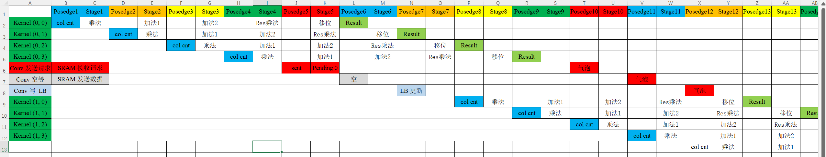
Conv1 架构分析
计算流水线（五级）：

Slide 8
Conv1 架构分析
漏水：
cnt = 1
cnt = 2
cnt = 3
cnt = 4
window 加载
Stage1: 乘法
Stage2: 加法1
Stage3: 加法2
Stage4: Res乘法
Stage4: 移位
col_cnt = 3
此时 wait_row 不再拉高，因为已经到了最后一行
组合逻辑，next state = DRAIN
进入漏水(DRAIN)状态
开始漏水计数
漏水计数器计数完毕，设置 next state = DONE
输出最后pixel
进入 DONE
下一个周期
进入 IDLE
结论：漏水计数器计数峰值=流水线深度-1

Slide 9
MiniCNN 架构分析：数据流
(1) Conv 一个周期输入 1×14×10，输出1×4×4
(2) DWConv 一个周期输入 1×4×4，输出1×2×2
(3) PWConv 一个周期输入 1×2×2，输出1×2×2
(4) MaxPool 一个周期输入 1×2×2，输出1×1×1，九个元素中的一个
(5) cnt 代表当前在处理哪一个通道、pos代表当前在处理的属于MaxPool输出的九个元素中的哪一个
(6) 内部例化：
a. 8 个 SRAM 用于读权重，每个 SRAM 带宽 77 bits，一个次刚好读出一个卷积核
b. 1 个 SRAM 用于读偏置，带宽 32 bits

Slide 10
MiniCNN 架构分析：Conv 时序模型
Stage 1: 加载 Input, Weight, Bias
Stage 2: 并行计算出16个卷积结果，最小计算单元为7对INT8的MAC
Stage 3: 16 ×2 个并行计算单元，每个单元计算6个INT32 的 ADD
Stage 4: 16 个并行计算单元，每个单元计算2个INT32 的 ADD
Stage 5: 16 个并行计算单元，每个单元计算进行Rescale 的乘法
Stage 6: 16 个并行计算单元，每个单元计算进行Rescale 的移位
rst=0
cnt=0
pos=0
select_data 采样
select_weight 采样
组合逻辑时间内组织出数据
cnt, pos更新
在一个 Verilog 模块中完成，因此该模块占了两拍。
同时该模块还要完成加载下一层卷积核的任务（一个SRAM，带宽72 bits）
注！Conv下属所有子模块全部并行！
也就是说每个周期都在同时参与运算，但是我们只要保障Input, Weight, Bias同步读取就行，事实上也确实如此。模块内部通过 pos信号和cnt信号以及他们的附属信号确保同步。

Slide 11
MiniCNN 架构分析：Conv 时序模型
INT32
Cell 0
共16组
共16组
……
operand1
operand2
Cell 1
BIAS
Stage 1: 并行计算出16个卷积结果，最小计算单元为7对INT8的MAC
Stage 2: 16 ×2 个并行计算单元，每个单元计算6个INT32 的 ADD
Stage 3: 16 个并行计算单元，每个单元计算2个INT32 的 ADD

Slide 12
MiniCNN 架构分析：DWConv 时序模型
Conv的计算完毕，DWC data group 完毕，Input 和 Weight 准备好
Stage 1: 4个并行计算单元，进行9个INT 8 的 MAC，
同时加载BIAS
Stage 2: 4个并行计算单元，每个单元计算3个INT32 的 ADD
Stage 4: 4 个并行计算单元，每个单元计算进行Rescale 的乘法
Stage 5: 4 个并行计算单元，每个单元计算进行Rescale 的移位
Stage 6: 将结果打到寄存器（4组）、同时读取PWC 该通道的权重
cnt=0
pos=0
这里的3个 INT32 分别是2个 Data 和1个 Bias
select_data 输送
select_bias 采样
cnt, pos更新
在一个 Verilog 模块中完成，因此该模块占了两拍。
同时该模块还要完成加载下一层卷积核的任务（一个SRAM，带宽72 bits）
注！PWC的卷积核形状是：32, 32, 1, 1，每个周期会读出一个输出通道需要用到的32通道权重（32个 INT 8）
这样，读完所有卷积核需要32个周期，而pos填满32个通道也需要32个周期，可以实现无停顿流水。
只是每个pos要重新读一遍权重。
cnt=31， DWConv输出完32 Channels，下一个时钟上升沿，Channel 0的Kernel加载，之后PWC MAC组合逻辑计算
这里为什么要在输入端准备好Input和Weight？因为要确保Channel匹配

Slide 13
MiniCNN 架构分析：DWConv 时序模型
共4组
共4组
operand1
operand2
bias
Stage 1: 4个并行计算单元，进行9个INT 8 的 MAC，同时加载BIAS
Stage 2: 4个并行计算单元，每个单元计算3个INT32 的 ADD

Slide 14
MiniCNN 架构分析：PWConv 时序模型
cnt=31，所有32 Channels 数据加载完毕
Stage 1: 加载 Bias,
4 路并行计算，每路八组并行计算4个 INT 8 MAC
Stage 2: 4路并行计算，每路计算8个INT 32和1个 BIAS（INT 32）
Stage 3: 4 个并行计算单元，每个单元计算进行Rescale 的乘法
Stage 4: 4 个并行计算单元，每个单元计算进行Rescale 的移位和ReLU
cnt, pos更新
cnt = 0，该上升沿加载 Kernel 0
之后整个时钟周期，组合逻辑吸收 Kernel，传播计算
在一个 Verilog 模块中完成，因此该模块占了两拍。
在一个 Verilog 模块中完成，因此该模块占了两拍。

Slide 15
MiniCNN 架构分析：PostProcess 时序模型(MaxPool+FC+Resc+Sigmoid)
Stage 1: MaxPool(4, 4)，同时加载FC权重
同时加载FC偏置
Stage 2: 2路并行，FC矩阵乘法，与权重相乘后加到data_out
Stage 3: 2 个并行计算单元，每个单元计算进行Rescale 的乘法
Stage 4: 2 个并行计算单元，每个单元计算进行Rescale 的移位
Stage 5: 最后的Float32结果根据INT8 查表得出，一拍
……
共9×32=288个周期
在一个 Verilog 模块中完成，因此该模块占了两拍。

Slide 16
MiniCNN 架构分析：优缺点
优点
  1. 高度并行化的输入计算，14×10→4×4→2×2→2×2→1，9×32=288个周期即可计算完毕FC输出向量，架构清晰易懂，cnt 和 pos 构建二位空间索引指明当前位置
  2. 不用消耗过多存储存放参数和输入，所有参数与输入都是随用随取
缺点
  1. 重复计算：发生在大窗口移动后，大量卷积窗口发生重复计算，这一点造成了大量不必要的动态功耗！
  2. 状态信号缺失，数据同步全程依赖严格的cnt和pos及其附属子信号对齐，但是这一点既是坏处，也是好处。代价就是各级顶层模块的子模块定义相当混乱，无法肉眼看出子模块的流水阶段，可读性差。
  3. 除此之外还有许多额外操作，例如第一轮DWC→PWC传播时，32通道没有填满，PWC没有任何 stage 在流水，但是 weight 仍然傻乎乎的每周期切换。

Slide 17
SonicBolt v1 架构分析
conv_shared_input_buffer: 输入侧
pos_req_pos →(组合逻辑) 提取pos_window_now
读时序：
pos_req_valid 变为有效
pos_req_pos更新
pos_window_valid 变为有效
pos_window_data 获取 pos_window_now数据
写时序：
img_wr信号组变为有效：
img_wr_en, img_wr_buf_sel, img_wr_addr, img_wr_data_lo, img_wr_data_hi
frame_cache根据输入地址写入数据

Slide 18
SonicBolt v1 架构分析
conv_shared_input_buffer: 输入侧
组合逻辑时间内，active_frame_bus根据active_buf_sel切换输入寄存器总线
切换时序：
start_consume, start_buf_sel变为有效
active_buf_sel切换为start_buf_sel

Slide 19
SonicBolt v1 架构分析
conv_sram_sp: SRAM 行为模型
写时序：
wr_en有效
addr有效
wdata有效
写入
读时序：
rd_en有效
addr(1)有效
old_word(1)
rdata(1)
addr(2)更新
old_word(2)
rdata(2)
addr(3)更新

Slide 20
SonicBolt v1 架构分析
conv_tile_mac 的时序模型
Stage1:
数据打拍，
元数据打拍
stage2:
kernel_row 卷积
元数据：
valid, last, pos, group
一共 4 个输出通道，每个通道 kernel_row 维度 (7, 1)，输入数据的维度 (4, 10)，kernel_row 滑动 16 次，每次做 7 组 INT8 的乘累加，想想为什么要这样滑动

Slide 21
SonicBolt v1 架构分析
conv_tile_mac: 数据形状变化（stage1）

Slide 22
SonicBolt v1 架构分析
conv_core 状态信号更迭
issue_count = 69
next_issue_count = 70
issue_fire = 1
issue_count = 70，进而 issue_fire = 1, next_issue_count = 71
issue_count = 71，进而 issue_fire = 0, next_issue_count停止更新
pos_req_valid
向输入存储器发送请求
And
weight_rd_en
权重 SRAM 使能
busy = 1
issue_fire
issue_count < 71
bias_rd_en
偏置 SRAM 使能
stage0_valid
tile_mac 输入元数据

Slide 23
SonicBolt v1 架构分析
conv_subsystem 时序模型
……
……
start→1
start→0
busy→1
issue_pos→0
issue_group→0
issue_count→0
conv_core识别到issue_fire，更新状态计数器
conv_core读到输入数据有效信号（总线直连输入数据和权重/偏置），置mac_in_valid=1
Tile_mac识别到mac_in_valid=1，启动五级流水线
紧接着是rescale_relu的三级流水线
Input buffer识别到pos_req_valid，置pos_window_valid=1，并输出一组数据窗口（其实这个窗口一直在，只是此时有效了）
issue_fire→1
pos_req_valid→1
wt_rd_en→1
bs_rd_en→1
并发送地址
Input buffer, wt/bs SRAM 继续发送新的数据
Input buffer识别到start，标记active buffer总线
Wt/bs SRAM 接受到en和addr，组织好数据

Slide 24
SonicBolt Conv v2.0 mini 架构分析
SRAM
reg
conv_subsystem 架构电路图
Tile MAC
(1+n stage)
14x10x8bit
Input Reg Array: 80bit per reg
······
Rescale-ReLU-SAT Path
(2 stage)
(14/12)x10x8bit
0
1
2
3
4
12
13
SRAM 0
(30x80bit)
Cache 0
(14x10x8bit)
1120bit
BIAS
······
2048bit
prefetched
(2x10x8bit)
2x10x8bit
pos_row_data_bus
(14x80bit)
Comb Logic
Comb Logic
Comb Logic
Rescale
2048bit
ReLU
512bit
512bit
1x10x8bit
MUX
Comb Logic
64x32bit
2048
2048
SRAM 1
(30x80bit)
Cache 1
(14x10x8bit)
0
1
2
······
10
(14/12)x10x8bit
Input Buffer
Weight Reg Array: 224bit per reg
2464bit
64bit
Param Store
SRAM w0
8x224bit
SRAM w1
8x224bit
SRAM w2
8x224bit
······
SRAM w9
8x224bit
SRAM w10
8x224bit
SRAM b0
8x64bit

Slide 25
SonicBolt Conv v2.0 mini 架构分析
相比v1直接把所有输入参数存在片上reg中，这个版本只存14x工作10阵列+2x10预取行缓存，节省了14/30约等于50%
conv_shared_input_buffer 时序模型：pos逻辑
pos_req_valid变为有效
start_consume→1
开始消费
(1) 首建工作集且pos=0
pos_row_data从shadow_cache中取数据
current_pos置0
workset_loaded置1
pos_window_valid置1
prefetched_valid置0
prefetch_step置0
(2) 工作集存在且pos=current_pos
pos_window_valid置1，其余不变
(3) 工作集存在，且pos=current_pos+1
如果预取有效，则旧行滚动，新行插入，current_pos更新，预取有效信号置0；否则判定失败
(4) 判定失败
active_buf_sel 接收 start_buf_sel
pos_window_valid置0
current_pos置0
workset_loaded置0
prefetched_valid置0
prefetch_step置0
rd_wait_pending置0
rd_capture_pending置0

Slide 26
SonicBolt Conv v2.0 mini 架构分析
conv_shared_input_buffer 时序模型：预取逻辑
工作集加载成功，当前pos<8，consume_tick=1时进入预取逻辑
prefetch_step=0
prefetch_step=1
Rd_capture_slot=0，预取第1行
预取返回逻辑
预取返回逻辑
预取发起逻辑
预取发起逻辑
rd_wait_pending置0
rd_capture_pending置1
Prefetch_row取数据
Rd_capture_pending置0
如果rd_wait_pending和rd_capture_pending为0
active_rd_en_reg置1
active_rd_addr_reg获取地址
rd_wait_pending置1
rd_capture_slot置0
prefetch_step置1
如果rd_wait_pending和rd_capture_pending为0
active_rd_en_reg置1
active_rd_addr_reg获取地址
rd_wait_pending置1
rd_capture_slot置1
prefetch_step置2
SRAM
SRAM
rdata根据上一拍的addr以及en信号，准备数据
active_rd_en每周期置0，SRAM无效
预取发起逻辑无事发生

Slide 27
SonicBolt Conv v2.0 mini 架构分析
conv_shared_input_buffer 时序模型：预取逻辑
工作集加载成功，当前pos<8，consume_tick=1时进入预取逻辑
prefetch_step=2
Rd_capture_slot=1，预取第2行
预取返回逻辑
预取返回逻辑
预取发起逻辑
rd_wait_pending置0
rd_capture_pending置1
prefetch_row取数据
rd_capture_pending置0
prefetched_valid置1
prefetch_step置3
预取发起逻辑无事发生
如果rd_wait_pending和rd_capture_pending为0
active_rd_en_reg置1
active_rd_addr_reg获取地址
rd_wait_pending置1
rd_capture_slot置1
prefetch_step置2
Pos请求
SRAM
rdata根据上一拍的addr以及en信号，准备数据
prefetched_valid有效，
工作集更新，window_valid置1
预取发起逻辑无事发生
预取发起逻辑无事发生

Slide 28
SonicBolt Conv v2.0 mini 架构分析
conv_core时序模型：从init开始
外部使start=1，
start_buf_sel有效
conv_core状态机
Input_buffer
conv_core状态机
tile_mac 核心
busy置1→req_inti_pos=1，pos_req_valid=1
pos_row_data_bus加载工作集，window valid
stage0元数据有效(valid, pos, count, last)
issue_count 更新
issue_group, issue_pos
→更新地址，但是此时SRAM读的仍是之前地址
consume_stick有效
第一拍，wire形式的输入数据/参数读入内部reg，与总线断开，输入元数据读入内部reg[0]
Input_buffer
conv_core状态机
active_buf_sel接收start_buf_sel
issue_fire仍为0, window valid后变为1
参数 SRAM
下一个token
en信号有效，送出数据
参数 SRAM
conv_core状态机
SRAM en信号=issue_fire，fire置1后有效
输入元数据更新；pos-group更新
参数 SRAM
en信号有效，送出数据

Slide 29
SonicBolt Conv v2.0 mini 架构分析
conv_core时序模型：从init开始
tile_mac 核心
tile_mac 核心
rescale_relu 链路
rescale_relu 链路
第一拍，wire形式的输入数据/参数读入内部reg，与总线断开，输入元数据读入内部reg[0]
第二拍，一个时钟周期内完成64个卷积核的运算，输入元数据从内部reg[0]转移到reg[1]
rescale_relu第一级流水，rescale
rescale_relu第二级流水，ReLU+Saturate
参数 SRAM
下一个token
en信号有效，送出数据
下一个token
第一拍，wire形式的输入数据/参数读入内部reg，与总线断开，输入元数据读入内部reg[0]
······
conv_core状态机
输入元数据更新；pos-group更新

Slide 30
SonicBolt Conv v2.0 mini 架构分析(综合分析)
同时考虑conv_core, input_buffer, SRAM
外部使start=1，
start_buf_sel有效
issue_pos=0, issue_group=0
issue_pos=0, issue_group=1
issue_pos=0, issue_group=2
conv_core状态机
Input_buffer
conv_core状态机
tile_mac 核心
busy置1→req_inti_pos=1，pos_req_valid=1
pos_row_data_bus加载工作集，window valid
stage0元数据有效(valid, pos, count, last)
issue_count 更新
issue_group, issue_pos
→更新地址，但是此时SRAM读的仍是之前地址
consume_tick有效
第一拍，wire形式的输入数据/参数读入内部reg，与总线断开，输入元数据读入内部reg[0]
Input_buffer
conv_core状态机
active_buf_sel接收start_buf_sel
issue_fire仍为0, window valid后变为1
参数 SRAM
第二个token
en信号有效，送出数据
参数 SRAM
conv_core状态机
SRAM en信号=issue_fire，fire置1后有效
输入元数据更新；pos-group更新
参数 SRAM
en信号有效，送出数据
预取发起逻辑：输入SRAM en拉高
prefetch_step置1

Slide 31
SonicBolt Conv v2.0 mini 架构分析(综合分析)
同时考虑conv_core, input_buffer, SRAM
issue_pos=0, issue_group=2
issue_pos=0, issue_group=3
issue_pos=0, issue_group=4
issue_pos=0, issue_group=5
tile_mac 核心
tile_mac 核心
rescale_relu 链路
rescale_relu 链路
第一拍，wire形式的输入数据/参数读入内部reg，与总线断开，输入元数据读入内部reg[0]
第二拍，一个时钟周期内完成64个卷积核的运算，输入元数据从内部reg[0]转移到reg[1]
rescale_relu第一级流水，rescale
rescale_relu第二级流水，ReLU+Saturate
参数 SRAM
第二个token
参数 SRAM
第三个token
参数 SRAM
第四个token
参数 SRAM
第五个token
en信号有效，送出数据
en信号有效，送出数据
en信号有效，送出数据
en信号有效，送出数据
conv_core状态机
conv_core状态机
conv_core状态机
conv_core状态机
输入元数据更新；pos-group更新
输入元数据更新；pos-group更新
输入元数据更新；pos-group更新
输入元数据更新；pos-group更新
预取返回逻辑：pending
输入SRAM接收en信号，准备好输出数据
prefetch_step=1
预取返回逻辑：新行数据存入寄存器
输入SRAM不工作，无事发生
预取发起逻辑：输入SRAM en拉高
prefetch_step置2
预取返回逻辑：pending
输入SRAM接收en信号，准备好输出数据
prefetch_step=2

Slide 32
SonicBolt Conv v2.0 mini 架构分析(综合分析)
同时考虑conv_core, input_buffer, SRAM
issue_pos=0, issue_group=6
issue_pos=0, issue_group=7
issue_pos=1, issue_group=0
issue_pos=1, issue_group=1
参数 SRAM
第六个token
参数 SRAM
第七个token
参数 SRAM
第八个token
参数 SRAM
第一个token
en信号有效，送出数据
en信号有效，送出数据
en信号有效，送出数据
en信号有效，送出数据
conv_core状态机
conv_core状态机
conv_core状态机
conv_core状态机
输入元数据更新；pos-group更新
输入元数据更新；pos-group更新
输入元数据更新；pos-group更新
输入元数据更新；pos-group更新
conv_core状态机
req_next_pos激活
pos_req_pos激活，且＝1
预取返回逻辑：新行数据存入寄存器
输入SRAM不工作，无事发生
input buffer无事发生
pos请求逻辑：接收到pos_req_valid信号，生成输入window，window valid
便于下一个时钟上升沿，conv_core核心读取数据

Slide 33
SonicBolt Conv v2.0 mini 架构分析(综合分析)
同时考虑conv_core, input_buffer, SRAM
issue_pos=8, issue_group=0
conv_core状态机
issue_count = 72
issue_fire = 0
对参数sram的en信号拉低
req_next_pos不再请求

Slide 34
SonicBolt Conv v2.0 架构分析
SRAM
reg
conv_subsystem 架构电路图
Tile MAC
(3 stage)
14x10x8bit
Rescale-ReLU-SAT Path
(2 stage)
(14/12)x10x8bit
weight
2464bit
SRAM 0
(30x80bit)
Cache 0
(14x10x8bit)
11unit
64 window per unit
11x1216bit
1120bit
64 unit
(11 sum + 1 bias per unit)
2048bit
prefetched
(2x10x8bit)
2x10x8bit
pos_row_data_bus
(14x80bit)
window
Rescale
2048bit
ReLU
512bit
512bit
1x10x8bit
MUX
1120bit
SRAM 1
(30x80bit)
Cache 1
(14x10x8bit)
64bit
64bit
(14/12)x10x8bit
bias
pipe
Input Buffer
Stage 1
Stage 2
Stage 3
2464bit
64bit
Param Store
SRAM w0
8x224bit
SRAM w1
8x224bit
SRAM w2
8x224bit
······
SRAM w9
8x224bit
SRAM w10
8x224bit
SRAM b0
8x64bit

Slide 35
SonicBolt Conv v2.0 架构分析
相比v1直接把所有输入参数存在片上reg中，这个版本只存14x工作10阵列+2x10预取行缓存，节省了14/30约等于50%
conv_shared_input_buffer 时序模型：pos逻辑
pos_req_valid变为有效
start_consume→1
开始消费
(1) 首建工作集且pos=0
pos_row_data从shadow_cache中取数据
current_pos置0
workset_loaded置1
pos_window_valid置1
prefetched_valid置0
prefetch_step置0
(2) 工作集存在，且pos=current_pos+1
如果预取有效，则旧行滚动，新行插入，current_pos更新，预取有效信号置0；否则判定失败
(3) 一般来说不会有这个情况，直接PASS
active_buf_sel 接收 start_buf_sel
pos_window_valid置0
current_pos置0
workset_loaded置0
prefetched_valid置0
prefetch_step置0
rd_wait_pending置0
rd_capture_pending置0

Slide 36
SonicBolt Conv v2.0 架构分析
conv_shared_input_buffer 时序模型：预取逻辑
工作集加载成功，当前pos<8，consume_tick=1时进入预取逻辑
prefetch_step=0
prefetch_step=1
Rd_capture_slot=0，预取第1行
预取返回逻辑
预取返回逻辑
预取发起逻辑
预取发起逻辑
rd_wait_pending置0
rd_capture_pending置1
Prefetch_row取数据
Rd_capture_pending置0
如果rd_wait_pending和rd_capture_pending为0
active_rd_en_reg置1
active_rd_addr_reg获取地址
rd_wait_pending置1
rd_capture_slot置0
prefetch_step置1
如果rd_wait_pending和rd_capture_pending为0
active_rd_en_reg置1
active_rd_addr_reg获取地址
rd_wait_pending置1
rd_capture_slot置1
prefetch_step置2
SRAM
SRAM
rdata根据上一拍的addr以及en信号，准备数据
active_rd_en每周期置0，SRAM无效
预取发起逻辑无事发生

Slide 37
SonicBolt Conv v2.0 架构分析
conv_shared_input_buffer 时序模型：预取逻辑
工作集加载成功，当前pos<8，consume_tick=1时进入预取逻辑
prefetch_step=2
Rd_capture_slot=1，预取第2行
预取返回逻辑
预取返回逻辑
预取发起逻辑
rd_wait_pending置0
rd_capture_pending置1
prefetch_row取数据
rd_capture_pending置0
prefetched_valid置1
prefetch_step置3
预取发起逻辑无事发生
如果rd_wait_pending和rd_capture_pending为0
active_rd_en_reg置1
active_rd_addr_reg获取地址
rd_wait_pending置1
rd_capture_slot置1
prefetch_step置2
Pos请求
SRAM
rdata根据上一拍的addr以及en信号，准备数据
prefetched_valid有效，
工作集更新，window_valid置1
预取发起逻辑无事发生
预取发起逻辑无事发生

Slide 38
SonicBolt Conv v2.0 架构分析(综合分析)
同时考虑conv_core, input_buffer, SRAM
外部使start=1，
start_buf_sel有效
issue_pos=0, issue_group=0
issue_pos=0, issue_group=1
issue_pos=0, issue_group=2
conv_core状态机
Input_buffer
conv_core状态机
tile_mac 核心
busy置1→req_inti_pos=1，pos_req_valid=1
pos_row_data_bus加载工作集，window valid
stage0元数据有效(valid, pos, count, last)
issue_count 更新
issue_group, issue_pos
→更新地址，但是此时SRAM读的仍是之前地址
consume_tick有效
第一拍，wire形式的输入数据/参数读入内部reg，与总线断开，输入元数据读入内部reg[0]
计算核心
Input_buffer
conv_core状态机
active_buf_sel接收start_buf_sel
issue_fire仍为0, window valid后变为1
参数 SRAM
第二个token
数据
通
信时序
en信号有效，送出数据
参数 SRAM
conv_core状态机
SRAM en信号=issue_fire，fire置1后有效
输入元数据更新；pos-group更新
参数 SRAM
en信号有效，送出数据
预取逻辑
预取发起逻辑：输入SRAM en拉高
prefetch_step置1

Slide 39
SonicBolt Conv v2.0 架构分析(综合分析)
同时考虑conv_core, input_buffer, SRAM
issue_pos=0, issue_group=2
issue_pos=0, issue_group=3
issue_pos=0, issue_group=4
issue_pos=0, issue_group=5
tile_mac 核心
tile_mac 核心
tile_mac 核心
rescale_relu 链路
计算核心
第一拍，wire形式的输入数据/参数读入内部reg，与总线断开，输入元数据读入内部reg[0]
第二拍，每个group分为11组，每组对应4个kernel的同一行，每一行面向4行input row，做乘累加
第三拍，64个并行计算单元，每个计算单元从第二排的结果得到11个部分和，连同bias一起做加法
rescale_relu第一级流水，Rescale
参数 SRAM
第二个token
参数 SRAM
第三个token
参数 SRAM
第四个token
参数 SRAM
第五个token
数据
通
信时序
en信号有效，送出数据
en信号有效，送出数据
en信号有效，送出数据
en信号有效，送出数据
conv_core状态机
conv_core状态机
conv_core状态机
conv_core状态机
输入元数据更新；pos-group更新
输入元数据更新；pos-group更新
输入元数据更新；pos-group更新
输入元数据更新；pos-group更新
预取逻辑
预取返回逻辑：pending
输入SRAM接收en信号，准备好输出数据
prefetch_step=1
预取返回逻辑：新行数据存入寄存器
输入SRAM不工作，无事发生
预取发起逻辑：输入SRAM en拉高
prefetch_step置2
预取返回逻辑：pending
输入SRAM接收en信号，准备好输出数据
prefetch_step=2

Slide 40
SonicBolt Conv v2.0 架构分析(综合分析)
同时考虑conv_core, input_buffer, SRAM
issue_pos=0, issue_group=6
issue_pos=0, issue_group=7
issue_pos=1, issue_group=0
issue_pos=1, issue_group=1
conv_core状态机
rescale_relu 链路
rescale_relu第二级流水，ReLU+Saturate
req_next_pos激活
pos_req_pos激活，且＝1
DWConv
DWConv
计算核心
参数 SRAM
第五个token
参数 SRAM
第七个token
参数 SRAM
第八个token
参数 SRAM
第一个token
数据
通
信时序
en信号有效，送出数据
en信号有效，送出数据
en信号有效，送出数据
en信号有效，送出数据
conv_core状态机
conv_core状态机
conv_core状态机
conv_core状态机
输入元数据更新；pos-group更新
输入元数据更新；pos-group更新
输入元数据更新；pos-group更新
输入元数据更新；pos-group更新
预取逻辑
预取返回逻辑：新行数据存入寄存器
输入SRAM不工作，无事发生
input buffer无事发生
pos请求逻辑：接收到pos_req_valid信号，生成输入window，window valid
便于下一个时钟上升沿，conv_core核心读取数据

Slide 41
SonicBolt Conv v2.0 架构分析(综合分析)
同时考虑conv_core, input_buffer, SRAM
issue_pos=8, issue_group=0
conv_core状态机
issue_count = 72
issue_fire = 0
对参数sram的en信号拉低
req_next_pos不再请求

Slide 42
SonicBolt Conv v2.1 架构分析
SRAM
reg
conv_subsystem 架构电路图
Tile MAC
(3 stage)
14x10x8bit
Rescale-ReLU-SAT Path
(2 stage)
(14/12)x10x8bit
weight
2464bit
Cache
(14x10x8bit)
11unit
64 window per unit
11x1216bit
1120bit
64 unit
(11 sum + 1 bias per unit)
2048bit
SRAM
(30x80bit)
pos_row_data_bus
(14x80bit)
window
Rescale
2048bit
ReLU
512bit
512bit
1x10x8bit
MUX
1120bit
prefetched
(2x10x8bit)
64bit
64bit
bias
pipe
Input Buffer
Stage 1
Stage 2
Stage 3
2464bit
64bit
Param Store
SRAM w0
8x224bit
SRAM w1
8x224bit
SRAM w2
8x224bit
······
SRAM w9
8x224bit
SRAM w10
8x224bit
SRAM b0
8x64bit

Slide 43
SonicBolt Conv v2.1 架构分析
相比v1直接把所有输入参数存在片上reg中，这个版本只存14x工作10阵列+2x10预取行缓存，节省了14/30约等于50%
conv_shared_input_buffer 时序模型：pos逻辑
pos_req_valid变为有效
相比v2.0，这里删除了sel信号
start_consume→1
开始消费
(1) 首建工作集且pos=0
pos_row_data从shadow_cache中取数据
current_pos置0
workset_loaded置1
pos_window_valid置1
prefetched_valid置0
prefetch_step置0
(2) 工作集存在，且pos=current_pos+1
如果预取有效，则旧行滚动，新行插入，current_pos更新，预取有效信号置0；否则判定失败
(3) 一般来说不会有这个情况，直接PASS
pos_window_valid置0
current_pos置0
workset_loaded置0
prefetched_valid置0
prefetch_step置0
rd_wait_pending置0
rd_capture_pending置0

Slide 44
SonicBolt Conv v2.1 架构分析
conv_shared_input_buffer 时序模型：预取逻辑
  预取逻辑与 v2.0 完全一致，参加 v2.0 一节的 Slice

Slide 45
SonicBolt Conv v2.1 架构分析(综合分析)
同时考虑conv_core, input_buffer, SRAM
除了删除 sel 信号外，这一节分析也与 v2.0 完全一致，参见 v2.0 一节即可

Slide 46
SonicBolt Conv v2.2 架构分析
SRAM
reg
conv_subsystem 架构电路图
Tile MAC
(3 stage)
14x10x8bit
Rescale-ReLU-SAT Path
(2 stage)
(14/12)x10x8bit
Stage 2
11unit
64 window per unit
（pipe → compute ）
11x1216bit
Cache
(14x10x8bit)
64 unit
(11 sum + 1 bias per unit， 2 stage)
pos_row_data_bus
(14x80bit)
1120bit
2048bit
Rescale
2048bit
ReLU
512bit
512bit
SRAM
(30x80bit)
MUX
1x10x8bit
prefetched
(2x10x8bit)
64bit
64bit
bias
pipe
Input Buffer
Stage 1
Stage 2
Stage 3, 4
2464bit
64bit
Param Store
SRAM w0
8x224bit
SRAM w1
8x224bit
SRAM w2
8x224bit
······
SRAM w9
8x224bit
SRAM w10
8x224bit
SRAM b0
8x64bit

Slide 47
SonicBolt Conv v2.2 架构分析(综合分析)
同时考虑conv_core, input_buffer, SRAM
conv_core 流水线级数从原来的5级增长为6级，除此之外时序模型基本不变。
唯一要注意的是，预取逻辑相比conv_core计算会更早结束（因为conv_core计算完一个token的时间变长了），时序裕度提升，这对我们来说是好事
这里会多涨一级流水！
tile_mac 核心
tile_mac 核心
tile_mac 核心
rescale_relu 链路
计算核心
第一拍，wire形式的输入数据/参数读入内部reg，与总线断开，输入元数据读入内部reg[0]
第二拍，每个group分为11组，每组对应4个kernel的同一行，每一行面向4行input row，做乘累加
第三拍，64个并行计算单元，每个计算单元从第二排的结果得到11个部分和，连同bias一起做加法
rescale_relu第一级流水，Rescale
参数 SRAM
第二个token
参数 SRAM
第三个token
参数 SRAM
第四个token
参数 SRAM
第五个token
数据
通
信时序
en信号有效，送出数据
en信号有效，送出数据
en信号有效，送出数据
en信号有效，送出数据
conv_core状态机
conv_core状态机
conv_core状态机
conv_core状态机
输入元数据更新；pos-group更新
输入元数据更新；pos-group更新
输入元数据更新；pos-group更新
输入元数据更新；pos-group更新
预取逻辑
预取返回逻辑：pending
输入SRAM接收en信号，准备好输出数据
prefetch_step=1
预取返回逻辑：新行数据存入寄存器
输入SRAM不工作，无事发生
预取发起逻辑：输入SRAM en拉高
prefetch_step置2
预取返回逻辑：pending
输入SRAM接收en信号，准备好输出数据
prefetch_step=2

Slide 48
SonicBolt Conv v2.5 架构分析
SRAM
reg
conv_subsystem 架构电路图
Tile MAC
(4 stage)
14x10x8bit
Rescale-ReLU-SAT Path
(2 stage)
(14/12)x10x8bit
Stage 1，2
11unit
64 window per unit
（pipe → compute ）
11x1216bit
Cache
(14x10x8bit)
64 unit
(11 sum + 1 bias per unit， 2 stage)
pos_row_data_bus
(14x80bit)
1120bit
2048bit
Rescale
2048bit
ReLU
512bit
512bit
SRAM
(30x80bit)
MUX
1x10x8bit
prefetched
(2x10x8bit)
64bit
64bit
bias
pipe
Input Buffer
Stage 1
Stage 2
Stage 3, 4
weight sram:
depth = 8
word width = 224
bias sram:
depth = 8
word width = 64
2464bit
64bit
Param Store
SRAM w0
8x224bit
SRAM w1
8x224bit
SRAM w2
8x224bit
······
SRAM w9
8x224bit
SRAM w10
8x224bit
SRAM b0
8x64bit

Slide 49
SonicBolt DWConv v1.0 架构分析
SRAM
reg
dwconv_subsystem 架构电路图
Tile MAC
(3 stage)
Rescale-ReLU-SAT Path
(2 stage)
Stage 1，2
3unit
16 window per unit
（pipe → compute ）
3x288bit
16 unit
(3 sum + 1 bias per unit， 1 stage)
512bit
Rescale
512bit
ReLU
128bit
128bit
conv output: 512bit
bias
64bit
pipe
64bit
Stage 1
Stage 2
Stage 3
weight sram:
depth = 8
word width = 96
bias sram:
depth = 8
word width = 64
weight: 288bit
Bias: 64bit
Param Store
SRAM w0
8x96bit
SRAM w1
8x96bit
SRAM w2
8x96bit
SRAM b0
8x64bit

Slide 50
SonicBolt Conv v2.5 架构分析
conv 计算启动时序
外部使start=1，
start_buf_sel有效
issue_pos=0, issue_group=0
issue_pos=0, issue_group=1
issue_pos=0, issue_group=2
conv_core状态机
Input_buffer
conv_core状态机
tile_mac 核心
busy置1→req_inti_pos=1，pos_req_valid=1
pos_row_data_bus加载工作集，window valid
stage0元数据有效(valid, pos, count, last)
issue_count 更新
issue_group, issue_pos
→更新地址，但是此时SRAM读的仍是之前地址
consume_tick有效
第一拍，wire形式的输入数据/参数读入内部reg，与总线断开，输入元数据读入内部reg[0]
计算核心
Input_buffer
conv_core状态机
active_buf_sel接收start_buf_sel
issue_fire仍为0, window valid后变为1
参数 SRAM
数据
通
信时序
en信号有效，送出数据
参数 SRAM
conv_core状态机
SRAM en信号=issue_fire，fire置1后有效
输入元数据更新；pos-group更新
参数 SRAM
en信号有效，送出数据

Slide 51
SonicBolt DWConv v1.0 架构分析
dwconv 计算时序
issue_pos=0, issue_group=0
issue_pos=0, issue_group=1
fire = 0, issue_pos=0, issue_group = 0，计算核心待机
fire 信号变为有效，使得 SRAM 读使能信号有效
第一个tile有效，数据达到，然后接收到SRAM传来的参数，计算启动
第二个tile有效，数据达到，然后接收到SRAM传来的参数，计算启动
计算核心
SRAM读地址更新
SRAM读地址更新
数据
通
信时序
SRAM接收到使能信号以及addr，将数据送出
SRAM接收到使能信号以及addr，将数据送出
SRAM 无效
SRAM 无效

Slide 52
SonicBolt Conv v2.5 架构分析
SRAM
reg
conv_subsystem 架构电路图
Tile MAC
(4 stage)
14x10x8bit
Rescale-ReLU-SAT Path
(2 stage)
(14/12)x10x8bit
Stage 1，2
11unit
64 window per unit
（pipe → compute ）
11x1216bit
Cache
(14x10x8bit)
64 unit
(11 sum + 1 bias per unit， 2 stage)
pos_row_data_bus
(14x80bit)
1120bit
2048bit
Rescale
2048bit
ReLU
512bit
512bit
SRAM
(30x80bit)
MUX
1x10x8bit
prefetched
(2x10x8bit)
64bit
64bit
bias
pipe
Input Buffer
Stage 1
Stage 2
Stage 3, 4
weight sram:
depth = 8
word width = 224
bias sram:
depth = 8
word width = 64
2464bit
64bit
Param Store
SRAM w0
8x224bit
SRAM w1
8x224bit
SRAM w2
8x224bit
······
SRAM w9
8x224bit
SRAM w10
8x224bit
SRAM b0
8x64bit

Slide 53
SonicBolt DWConv v1.0 架构分析
SRAM
reg
dwconv_subsystem 架构电路图
Tile MAC
(3 stage)
Rescale-ReLU-SAT Path
(2 stage)
Stage 1，2
3unit
16 window per unit
（pipe → compute ）
3x288bit
16 unit
(3 sum + 1 bias per unit， 1 stage)
512bit
Rescale
512bit
ReLU
128bit
128bit
conv output: 512bit
bias
64bit
pipe
64bit
Stage 1
Stage 2
Stage 3
weight sram:
depth = 8
word width = 96
bias sram:
depth = 8
word width = 64
weight: 288bit
Bias: 64bit
Param Store
SRAM w0
8x96bit
SRAM w1
8x96bit
SRAM w2
8x96bit
SRAM b0
8x64bit

Slide 54
SonicBolt PWConv v1.0 架构分析
ch0
ch1
ch2
ch3
data
s0 | s1 | s2 | s3
s0 | s1 | s2 | s3
s0 | s1 | s2 | s3
s0 | s1 | s2 | s3
index on spatial_idx
group0
……7
4 channels * 8
K0
K1
K2
K3
weight
c0 | c1 | c3 | c3
c0 | c1 | c3 | c3
c0 | c1 | c3 | c3
c0 | c1 | c3 | c3
index on out_idx
group0
……7
4 channels * 8
out0
out1
out2
out3
8 group of Partial sum(using current 4 channels of all kernels)
out
s0 | s1 | s2 | s3
s0 | s1 | s2 | s3
s0 | s1 | s2 | s3
s0 | s1 | s2 | s3
group0
……7

Slide 55
SonicBolt PWConv v1.0 架构分析
out0
out1
out2
out3
ch0~3
s0 | s1 | s2 | s3
s0 | s1 | s2 | s3
s0 | s1 | s2 | s3
s0 | s1 | s2 | s3
group0
out0
out1
out2
out3
ch4~7
s0 | s1 | s2 | s3
s0 | s1 | s2 | s3
s0 | s1 | s2 | s3
s0 | s1 | s2 | s3
group1
……
out0
out1
out2
out3
ch28~31
s0 | s1 | s2 | s3
s0 | s1 | s2 | s3
s0 | s1 | s2 | s3
s0 | s1 | s2 | s3
group7

Slide 56
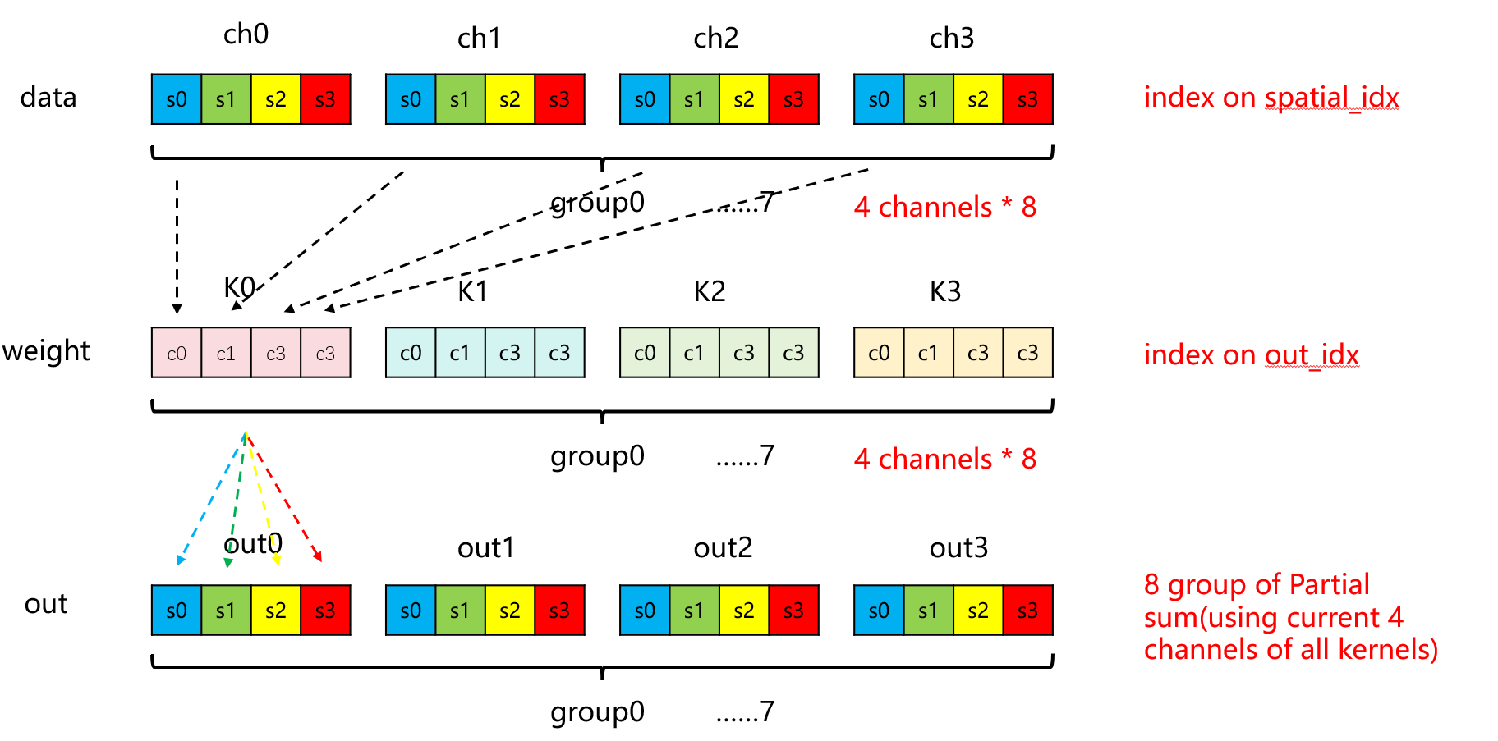
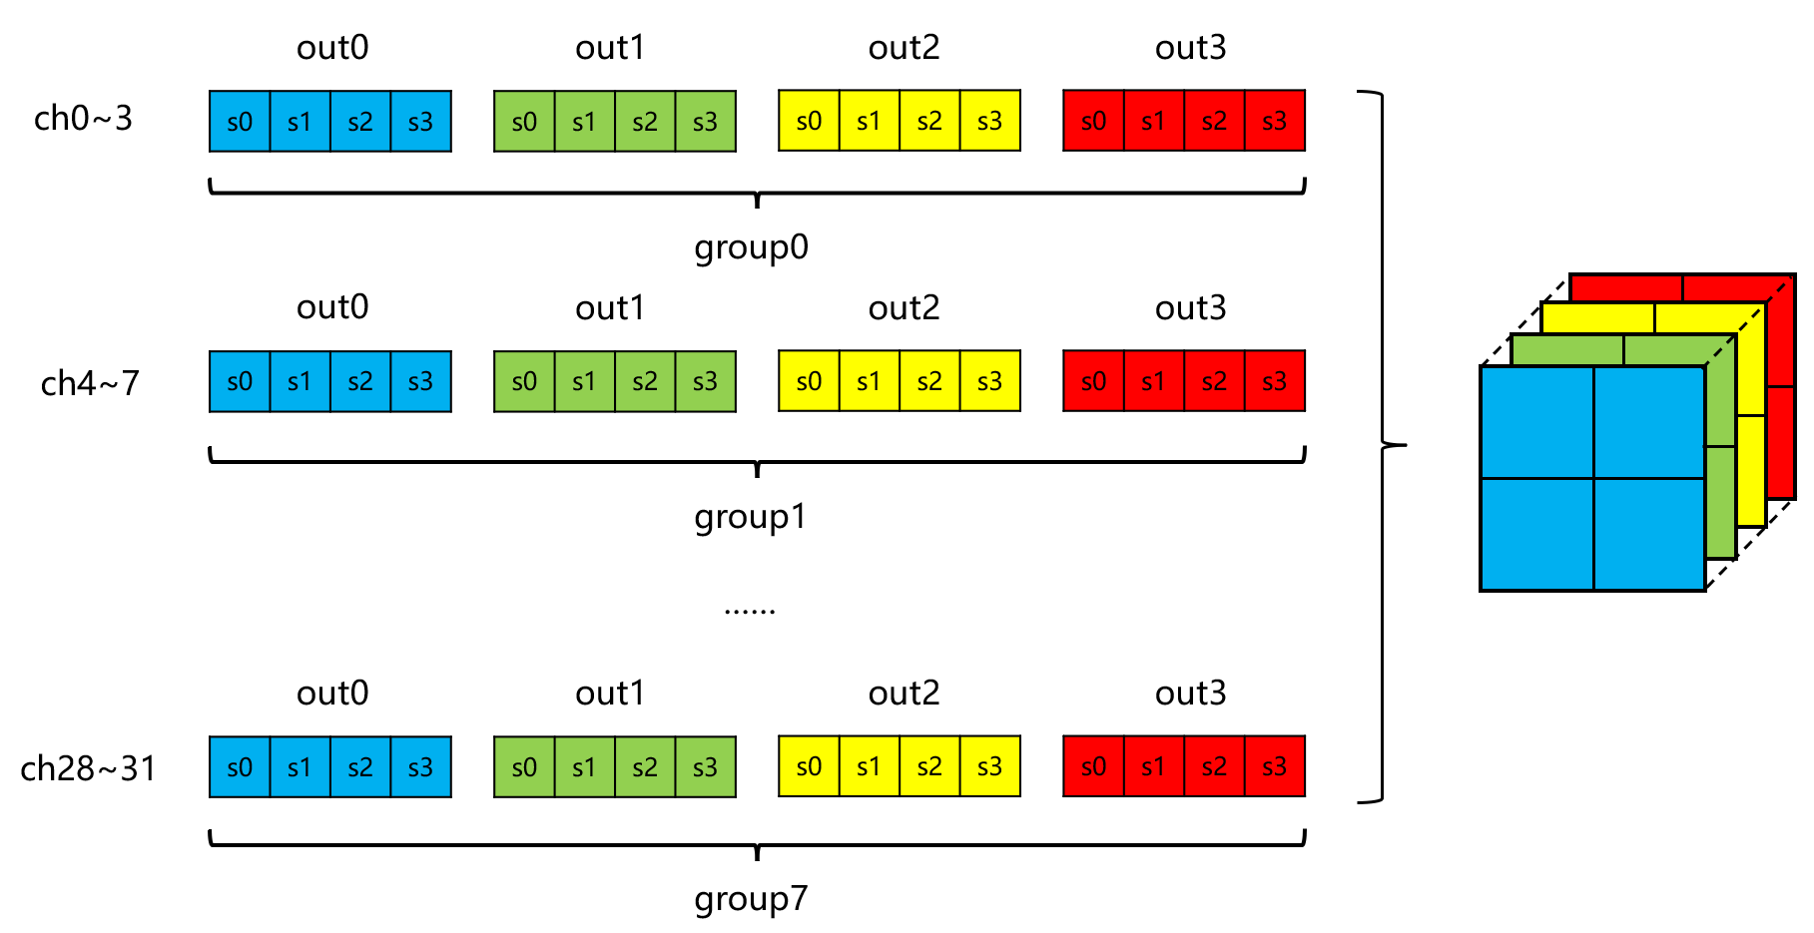
SonicBolt PWConv v1.1 架构分析
SRAM
reg
pwconv_subsystem 架构电路图
Rescale-ReLU-SAT Path
(2 stage)
Tile MAC
pos%2
weight
1024bit
8x4x4 unit
4 x mac per unit
128x18bit
4x4 unit
8 add per unit
16x21bit
Even buffer
(1024bit)
1024bit
4x4 unit
bias add
512bit
128bit
dwconv output: 128bit
1024bit
input
Rescale
512bit
ReLU
128bit
MUX
MUX
内置8级隐藏流水
Odd buffer
(1024bit)
64bit
64bit
bisa
bias
bias
64bit
Stage 1
Stage 2
Stage 3
Stage 4
weight sram:
depth = 8
word width = 128
bias sram:
depth = 8
word width = 64
weight: 1024bit
Bias: 64bit
Param Store
SRAM w0
8x128bit
SRAM w1
8x128bit
SRAM w2
8x128bit
······
SRAM w7
8x128bit
SRAM b0
8x64bit

Slide 57
SonicBolt Conv v2.5 架构分析
SRAM
reg
conv_subsystem 架构电路图
Tile MAC
(4 stage)
14x10x8bit
Rescale-ReLU-SAT Path
(2 stage)
(14/12)x10x8bit
Stage 1，2
11unit
64 window per unit
（pipe → compute ）
11x1216bit
Cache
(14x10x8bit)
64 unit
(11 sum + 1 bias per unit， 2 stage)
pos_row_data_bus
(14x80bit)
1120bit
2048bit
Rescale
2048bit
ReLU
512bit
512bit
SRAM
(30x80bit)
MUX
1x10x8bit
prefetched
(2x10x8bit)
64bit
64bit
bias
pipe
Input Buffer
Stage 1
Stage 2
Stage 3, 4
weight sram:
depth = 8
word width = 224
bias sram:
depth = 8
word width = 64
2464bit
64bit
Param Store
SRAM w0
8x224bit
SRAM w1
8x224bit
SRAM w2
8x224bit
······
SRAM w9
8x224bit
SRAM w10
8x224bit
SRAM b0
8x64bit

Slide 58
SonicBolt DWConv v1.0 架构分析
SRAM
reg
dwconv_subsystem 架构电路图
Tile MAC
(3 stage)
Rescale-ReLU-SAT Path
(2 stage)
Stage 1，2
3unit
16 window per unit
（pipe → compute ）
3x288bit
16 unit
(3 sum + 1 bias per unit， 1 stage)
512bit
Rescale
512bit
ReLU
128bit
128bit
conv output: 512bit
bias
64bit
pipe
64bit
Stage 1
Stage 2
Stage 3
weight sram:
depth = 8
word width = 96
bias sram:
depth = 8
word width = 64
weight: 288bit
Bias: 64bit
Param Store
SRAM w0
8x96bit
SRAM w1
8x96bit
SRAM w2
8x96bit
SRAM b0
8x64bit

Slide 59
SonicBolt PWConv v1.1 架构分析
SRAM
reg
pwconv_subsystem 架构电路图
Rescale-ReLU-SAT Path
(2 stage)
Tile MAC
pos%2
weight
1024bit
8x4x4 unit
4 x mac per unit
128x18bit
4x4 unit
8 add per unit
16x21bit
Even buffer
(1024bit)
1024bit
4x4 unit
bias add
512bit
128bit
dwconv output: 128bit
1024bit
input
Rescale
512bit
ReLU
128bit
MUX
MUX
内置8级隐藏流水
Odd buffer
(1024bit)
64bit
64bit
bisa
bias
bias
64bit
Stage 1
Stage 2
Stage 3
Stage 4
weight sram:
depth = 8
word width = 128
bias sram:
depth = 8
word width = 64
weight: 1024bit
Bias: 64bit
Param Store
SRAM w0
8x128bit
SRAM w1
8x128bit
SRAM w2
8x128bit
······
SRAM w7
8x128bit
SRAM b0
8x64bit

Slide 60
SonicBolt Pose_Process v1.0 架构分析
SRAM
reg
post process: frame accum
in_valid有效
in_last
······
accum_cls为0, accum_base_cls为0
sum_next_cls(wire)接收增量，frame_busy, 同时前一刻数据（此时为0）寄存给accum_cls
sum_next_cls(wire)接收增量，同时前一刻数据寄存给accum_cls
out_sum_cls从sum_next_cls收集结果，accum_cls置零，valid和last out信号置高
计算核心
数据
通
信时序
busy，accum_base_cls等于accum_cls

Slide 61
SonicBolt Post Process v1.2 架构分析
SRAM
reg
post_process 架构电路图
Computing Core
Rescale-SAT Path
(2 stage)
MacPool
FC MAC
FC Accum
4x4 window
MaxPool
4x8bit
4 unit
4xMAC per unit
2x32bit
72 cycle
FC accum add
2x32bit
Rescale
512bit
2x32bit
ReLU
128bit
2x8bit
Sigmoid
LUT
2xFP32
pwconv output: 128bit
Stage 2
Stage 3
Stage 1
weight sram:
depth = 72
word width = 64
Bias reg:
双路reg同时读写
weight: 64bit
Bias: 32bit
Param Store
SRAM w0
72x64bit
REG b0
2x16bit

